Slide 1
Практическое занятие 1. Построение триангуляций.
Секция “Науки о Земле”, проект “Моделирование динамики морского льда”.
Яковлев Николай Геннадьевич
Петров Сергей Сергеевич

Slide 2
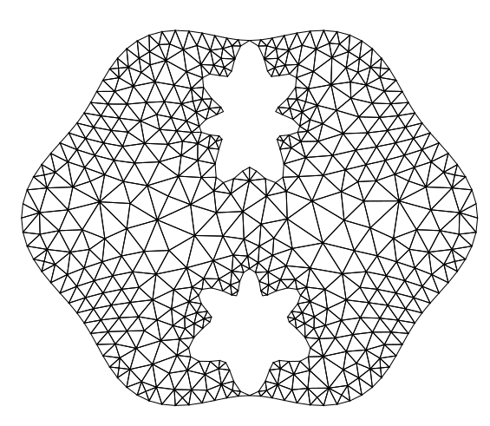
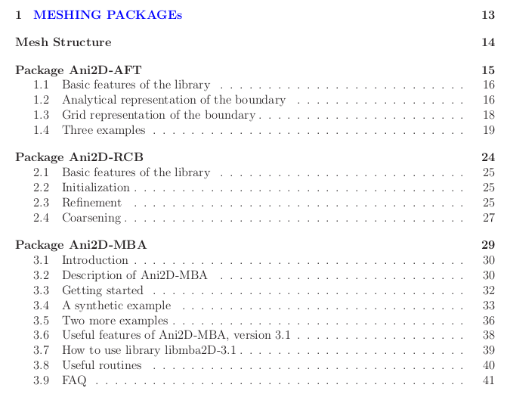
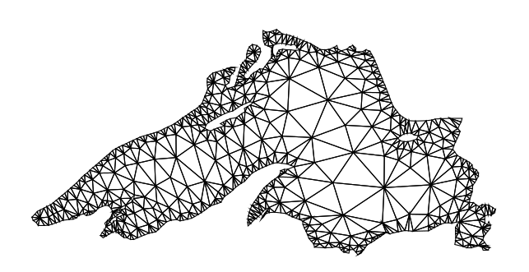
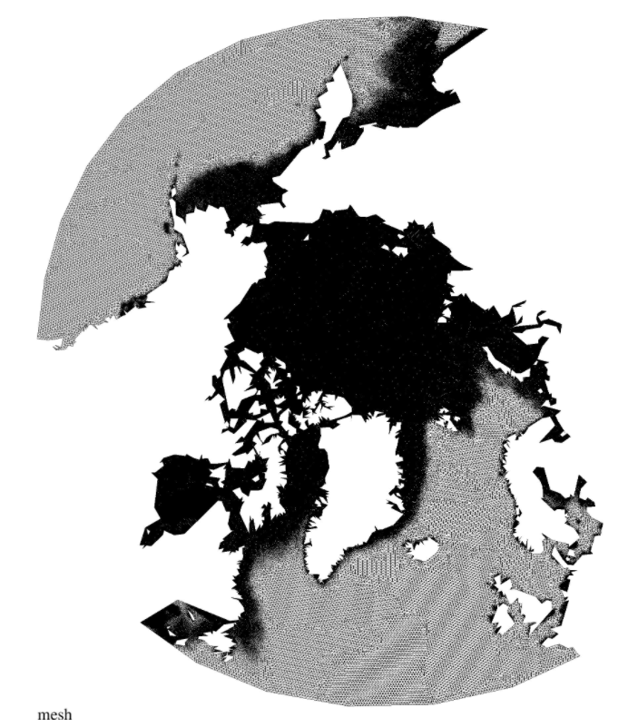
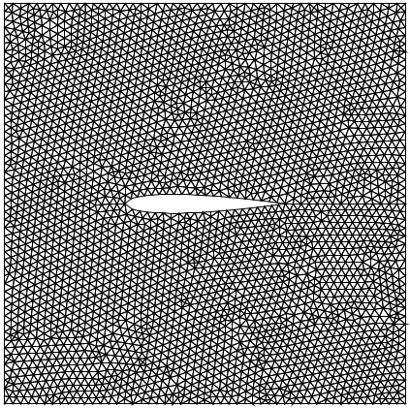
Библиотека Ani2D

Slide 3
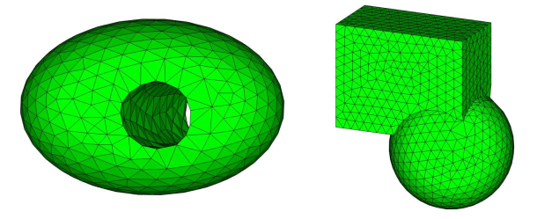
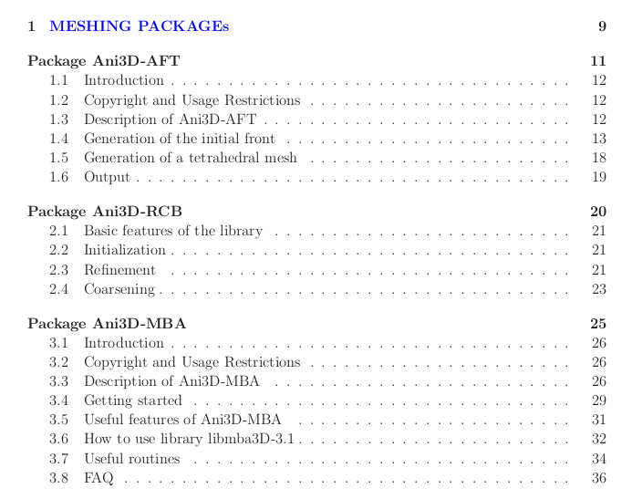
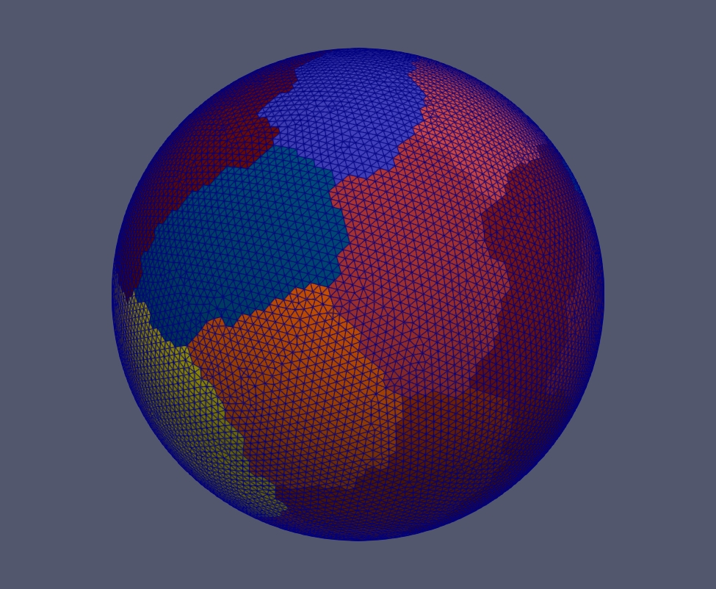
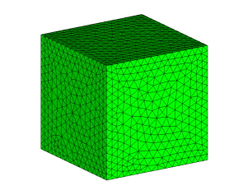
Библиотека Ani3D

Slide 4
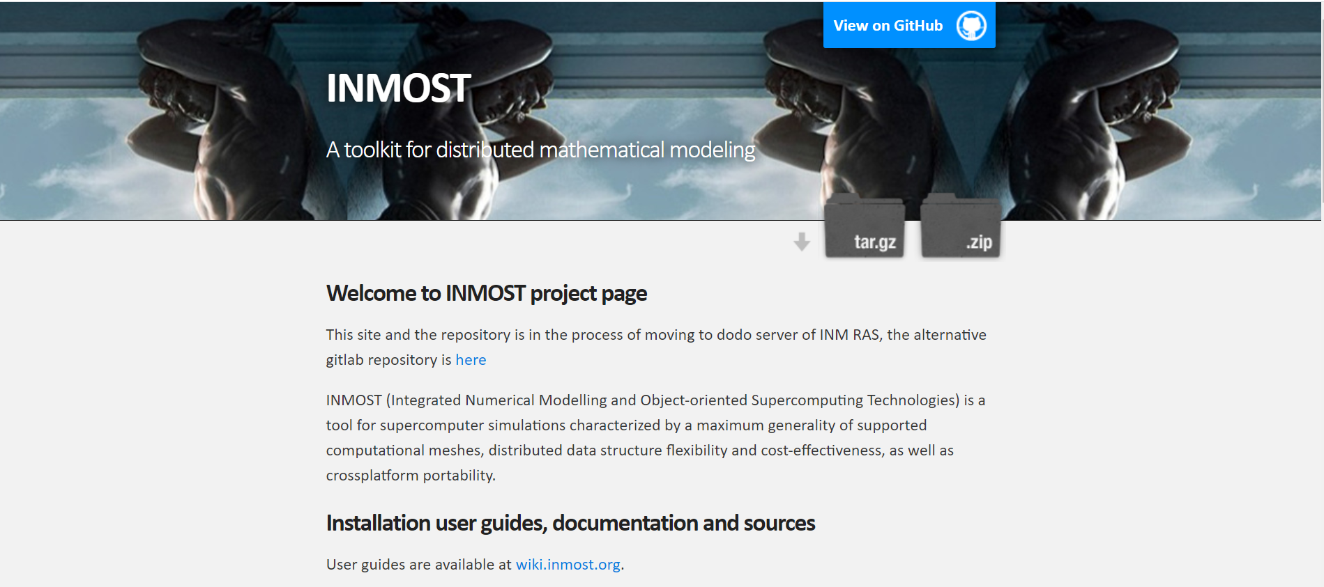
Библиотека INMOST⁹ для массивно-параллельных вычислений на произвольных неструктурированных сетках
Разрабатывается в ИВМ РАН в группе Ю.В.Василевского, основной разработчик – К.М. Терехов.
Написана на С/C++, содержит в себе функционал разделителей ParMETIS¹⁰, Zoltan¹¹ и солвера линейных систем PETSc¹²
9. http://www.inmost.org/
10. /http://glaros.dtc.umn.edu/gkhome/metis/parmetis/overview
12. https://www.mcs.anl.gov/petsc/
11. https://cs.sandia.gov/Zoltan/

Slide 5
Триангуляция поверхности сферы
Полная тетрация единичного шара с заданным разрешением равномерных тетраэдров
Выделение внешних граней, формирующих поверхностную триангуляцию
Формирование сетки в .vtk и .pmf форматах

